Slide 1
МБДОУ –д/с № 26
Отчет
о летней оздоровительной работе
Воспитатели
Галустян С.М.
Чуйкова В.В.
Лето 2020 год

Slide 2
Задачи летней оздоровительной работы:
1. Создать условия, обеспечивающие охрану жизни и здоровья детей, предупреждение заболеваемости и травматизма.
2. Реализовать систему мероприятий, направленных на оздоровление и физическое развитие детей, их нравственное воспитание, развитие любознательности и познавательной активности, формирование культурно – гигиенических и трудовых навыков.
3. Осуществить педагогическое и санитарное просвещение родителей по вопросам воспитания и оздоровления детей в летний период.

Slide 3
Мы зарядкой заниматься Начинаем по утрам. Пусть болезни нас боятся, Пусть они не ходят к нам.

Slide 4
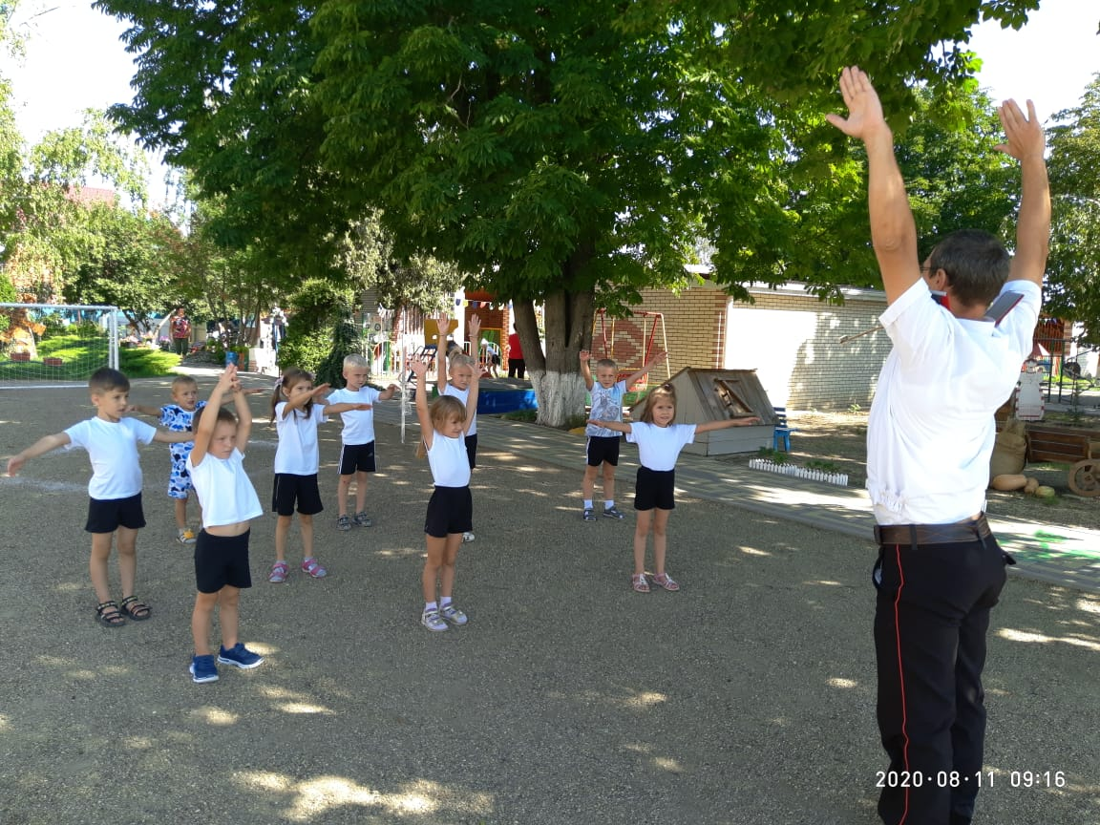

Slide 5
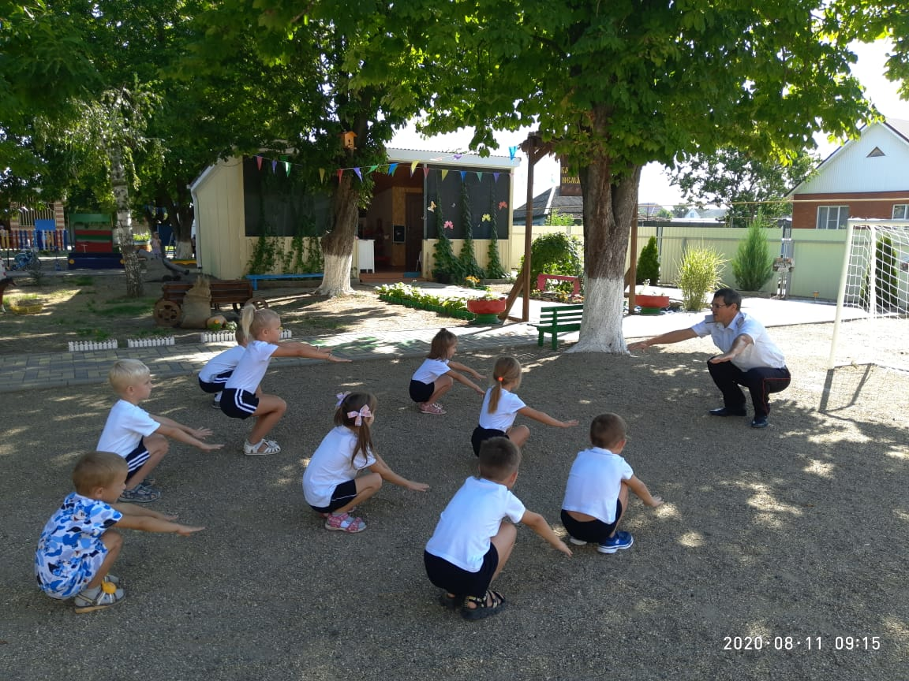

Slide 6
Яблок много не бывает, наслаждайтесь И здоровьем наливайтесь.
Яблочко — не суп и не вода, Есть его хочу всегда. Разных вкусов ассорти, Вкуснее яблок не найти!

Slide 7
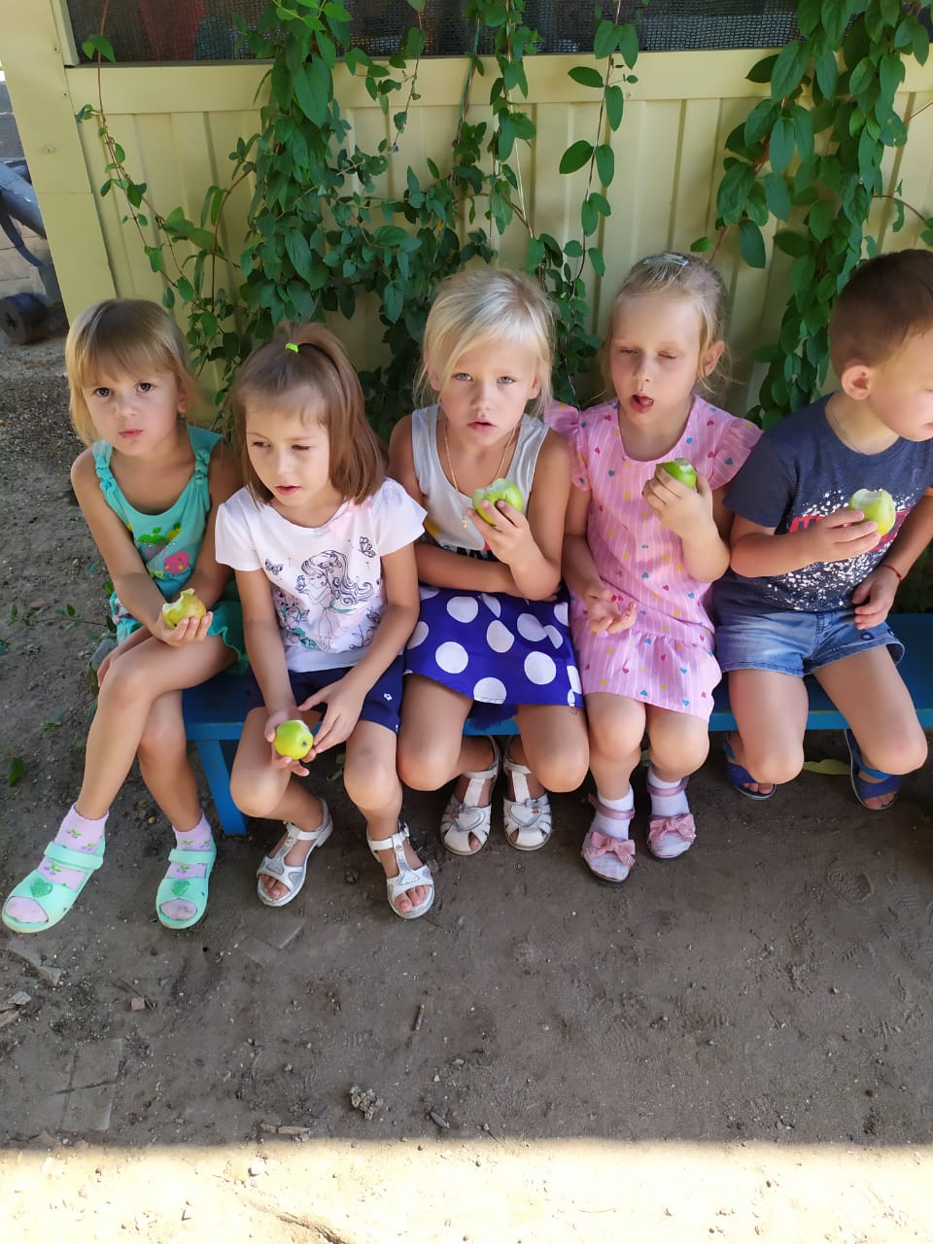
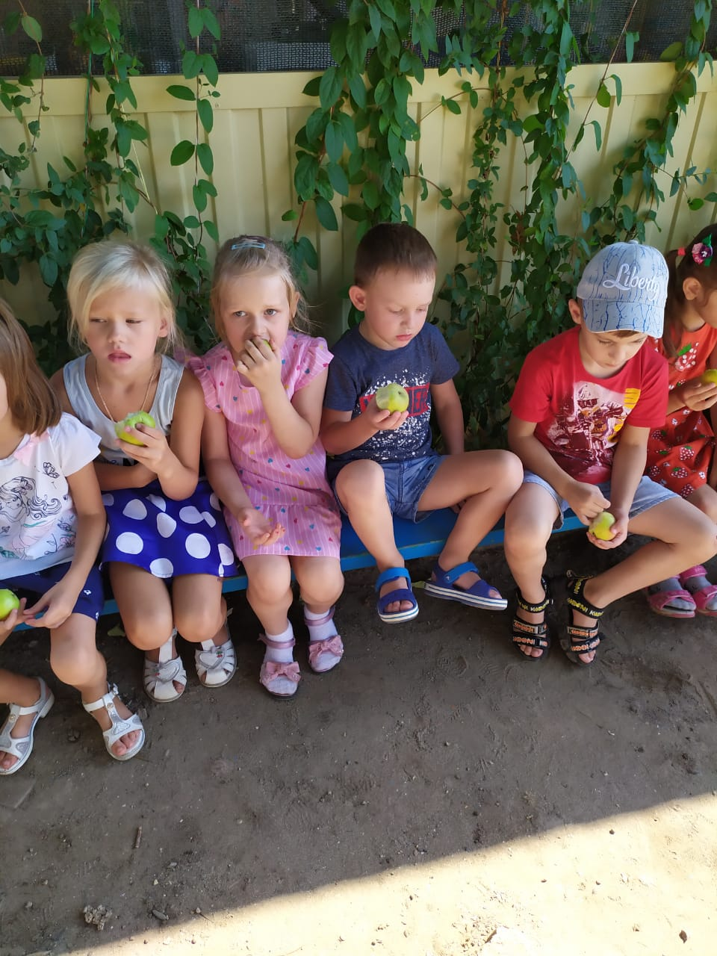

Slide 8
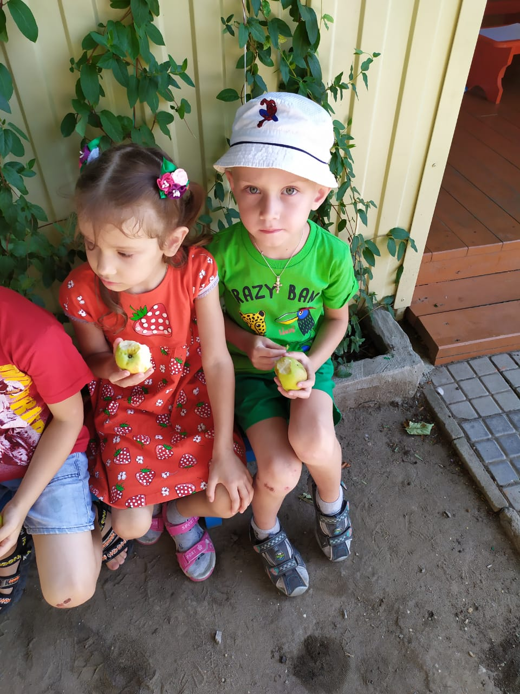
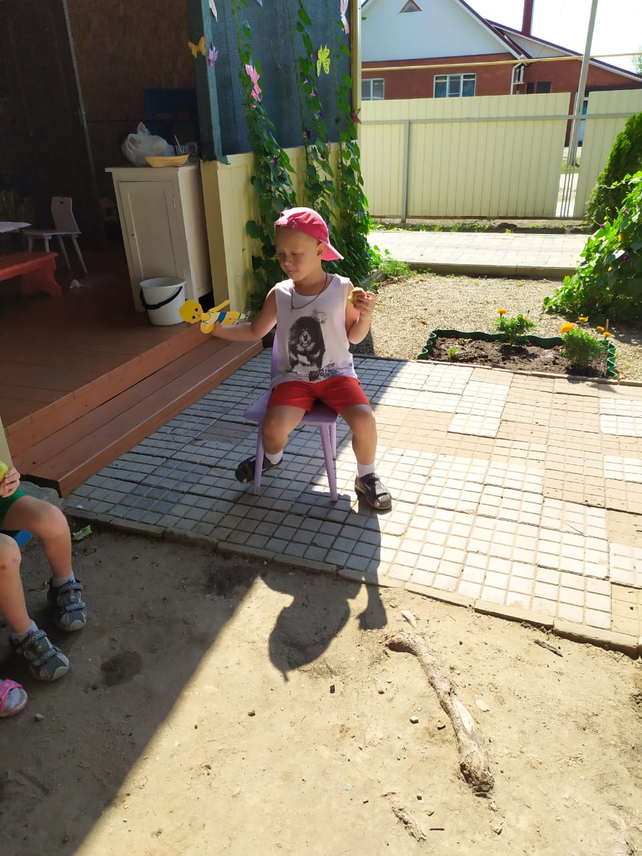

Slide 9
Правила дорожные соблюдать не сложно нам!
Там, где шумный перекресток,
Где машин не сосчитать,
Перейти не так уж просто,
Если правила не знать.

Slide 10
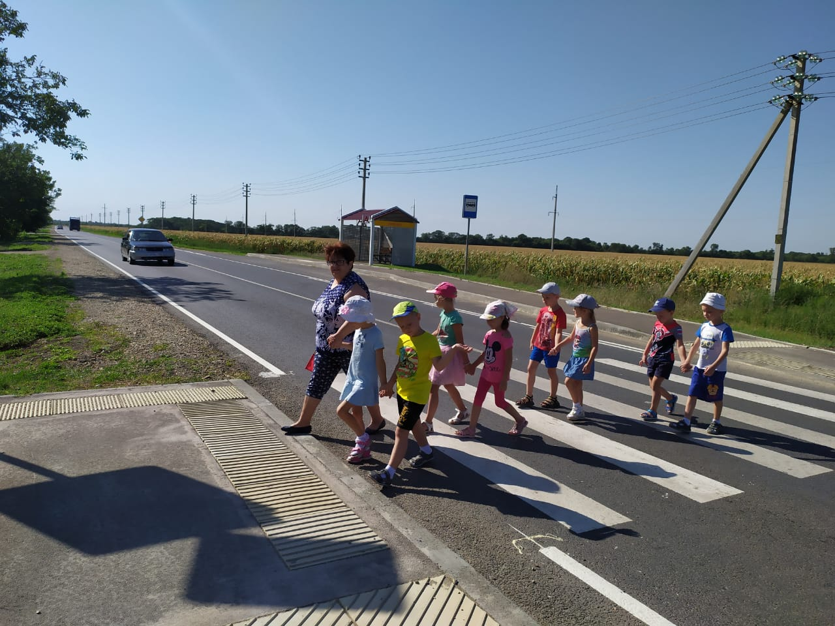

Slide 11
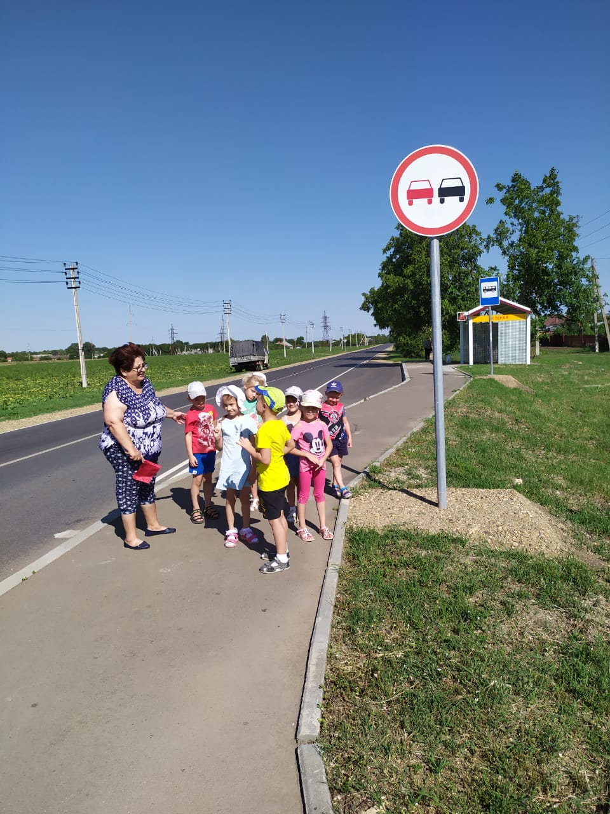
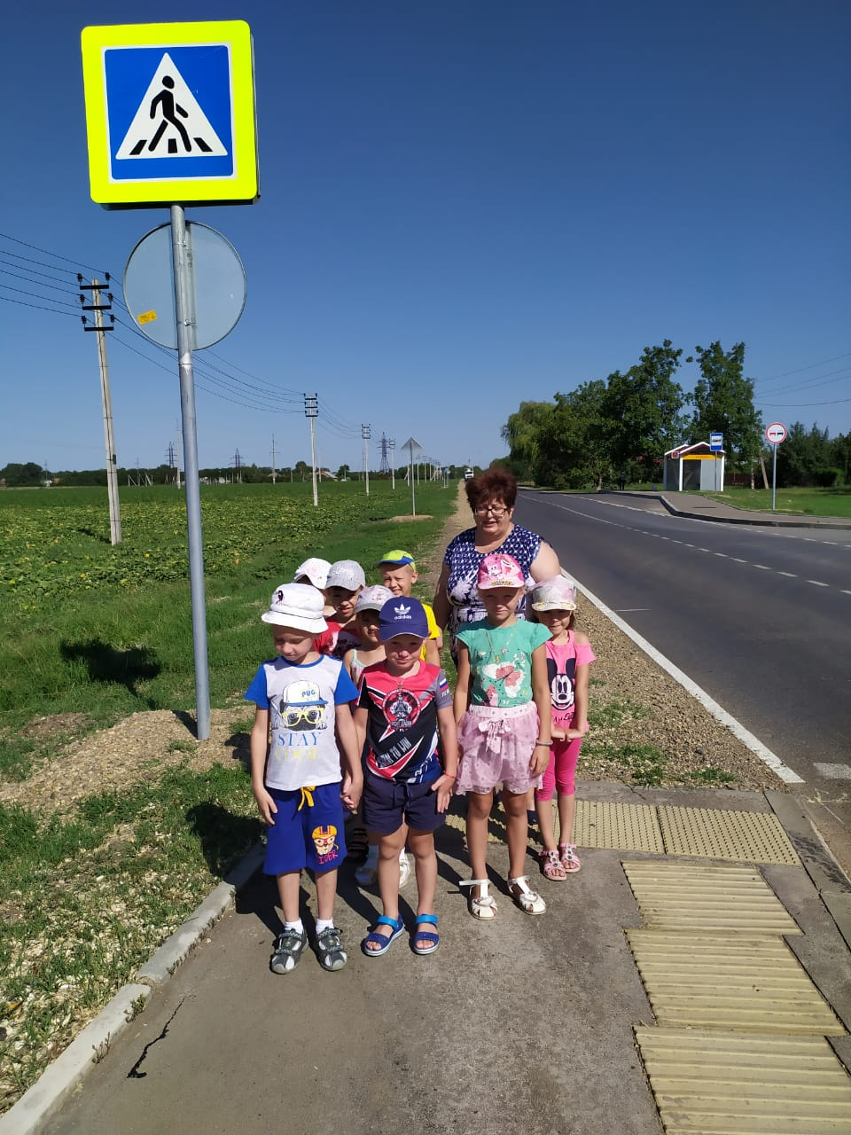

Slide 12
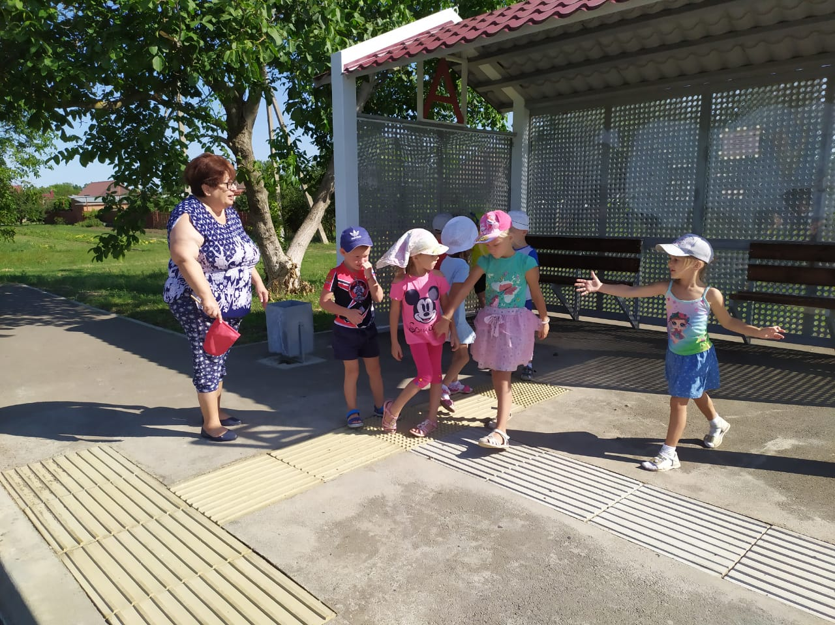

Slide 13
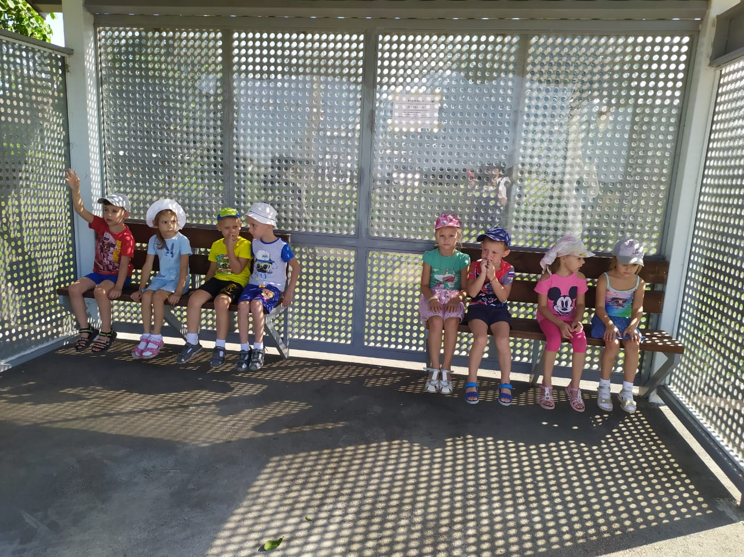

Slide 14
День семьи, любви и верности
Пришла пора нам отмечать День верности, любви, Желаем каждому из вас Любовь в душе хранить, Поддержку близких, их тепло Ничем не заменить!

Slide 15
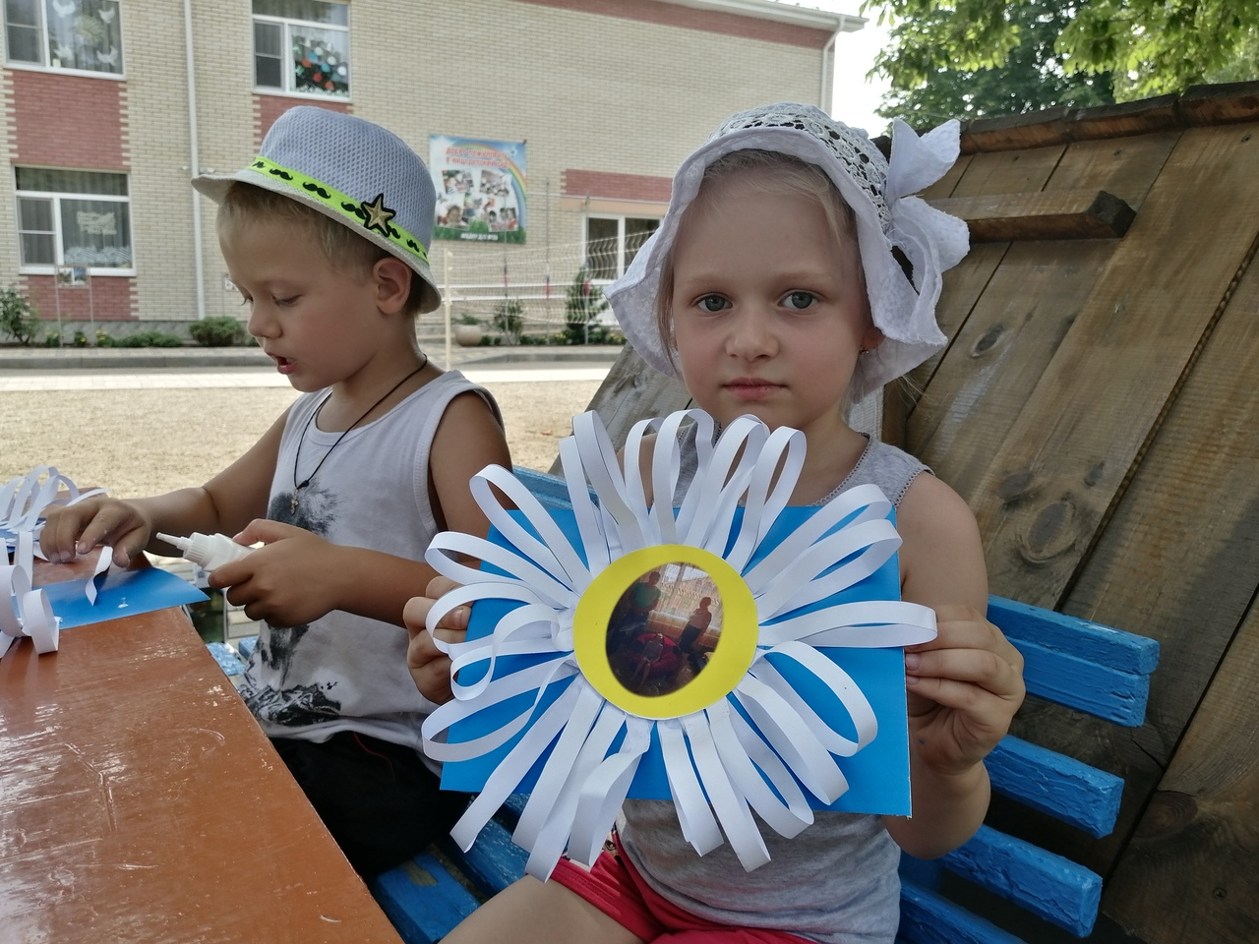

Slide 16
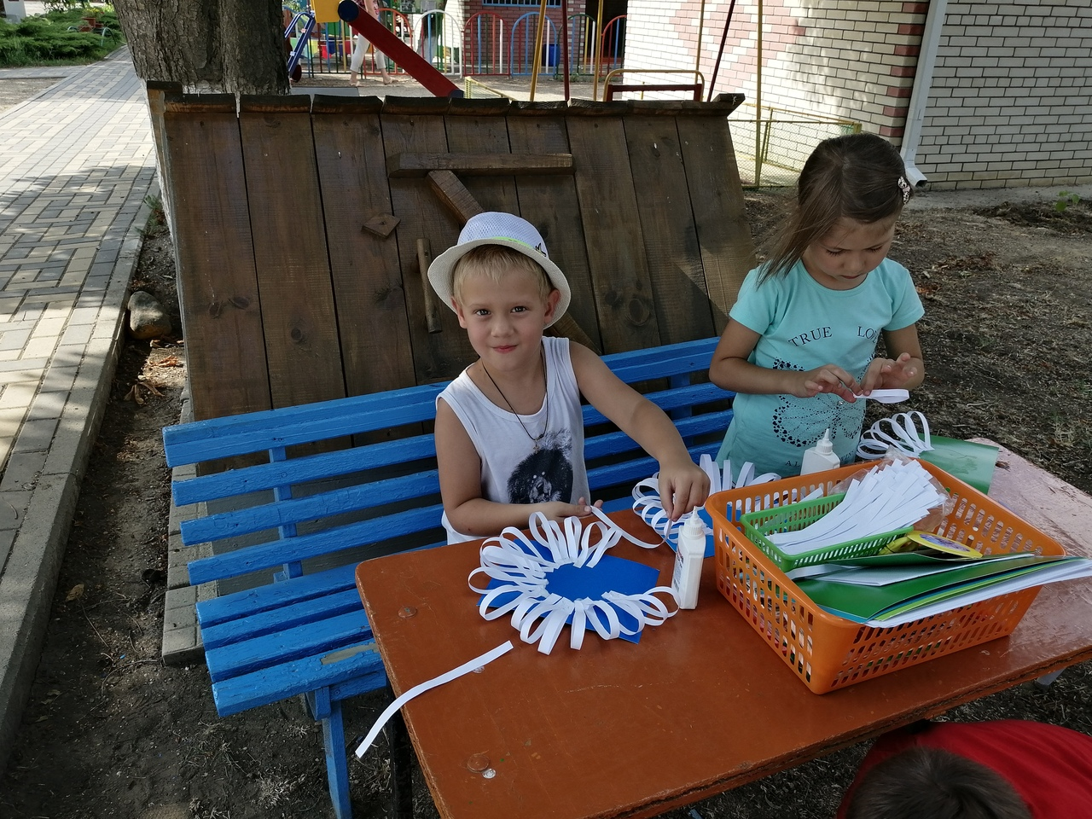

Slide 17
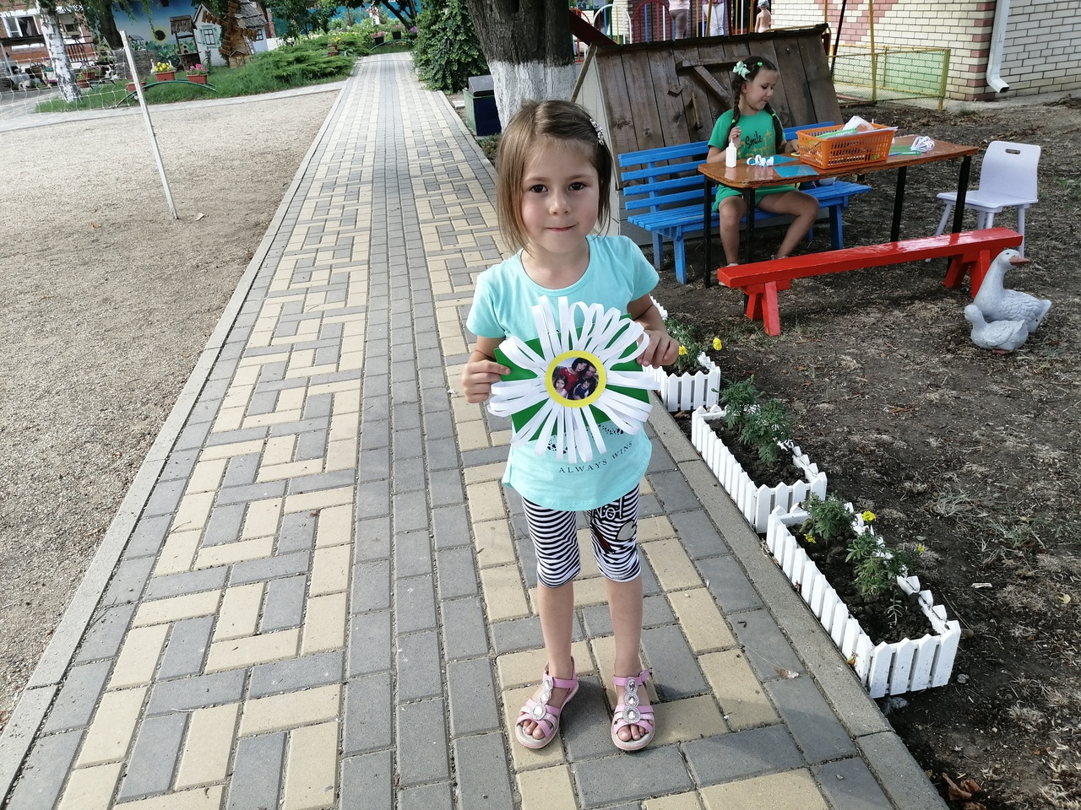

Slide 18
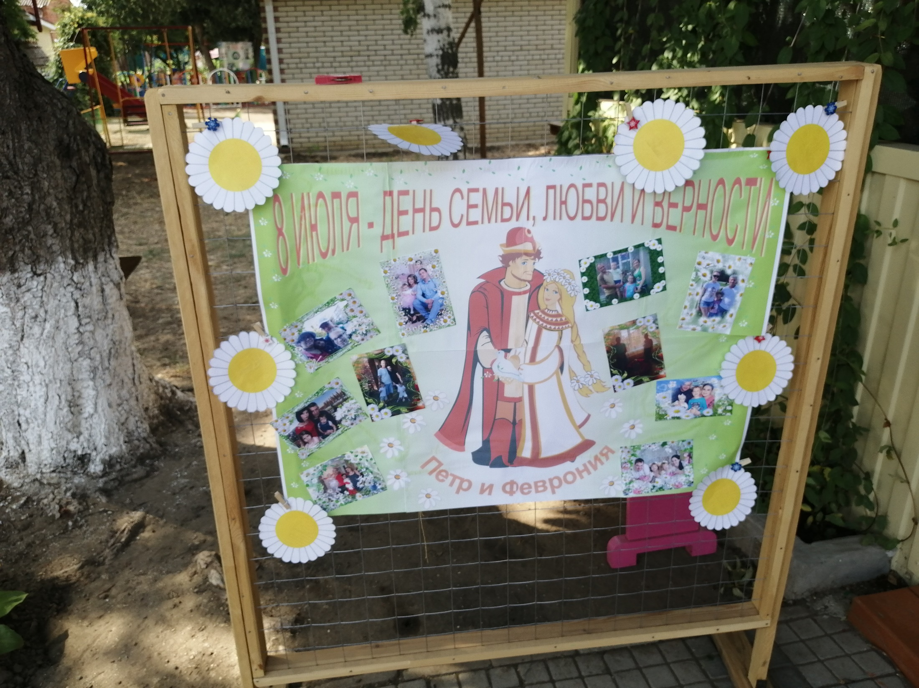

Slide 19
Летние деньки!
Лета много не бывает!: Плавай, бегай, загорай… И с друзьями ты играй Много очень: лето – рай!

Slide 20
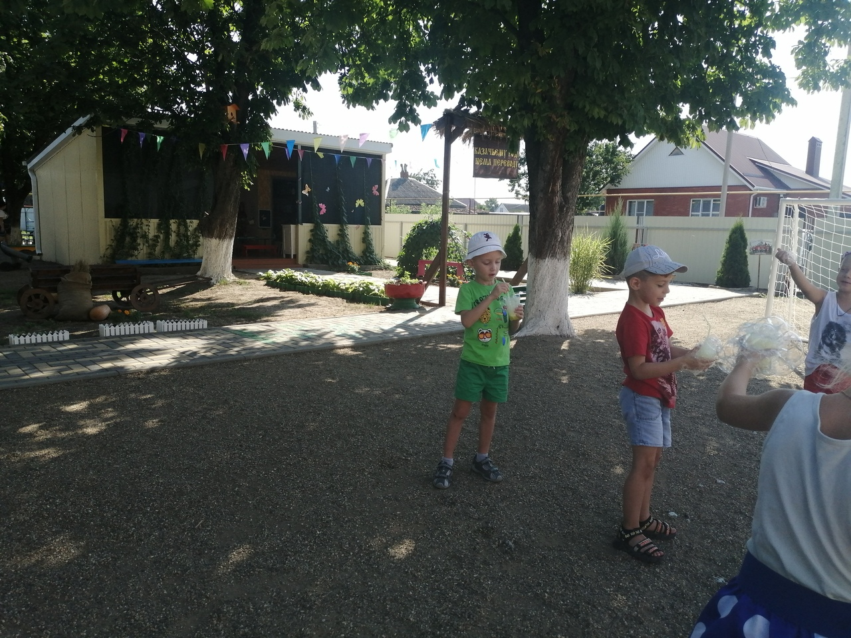

Slide 21
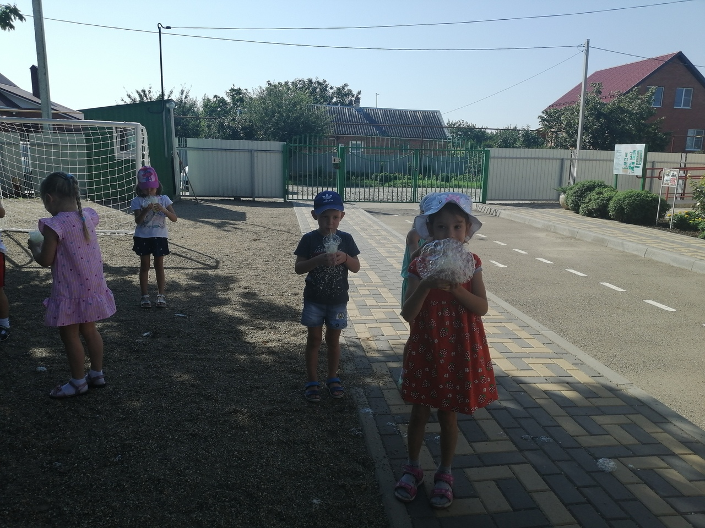
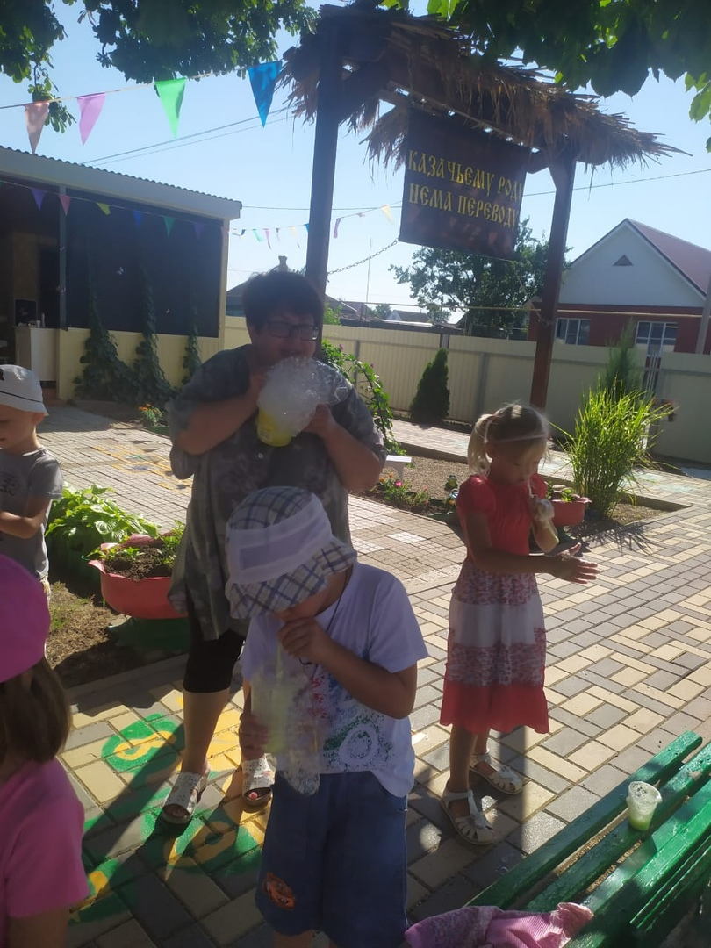

Slide 22
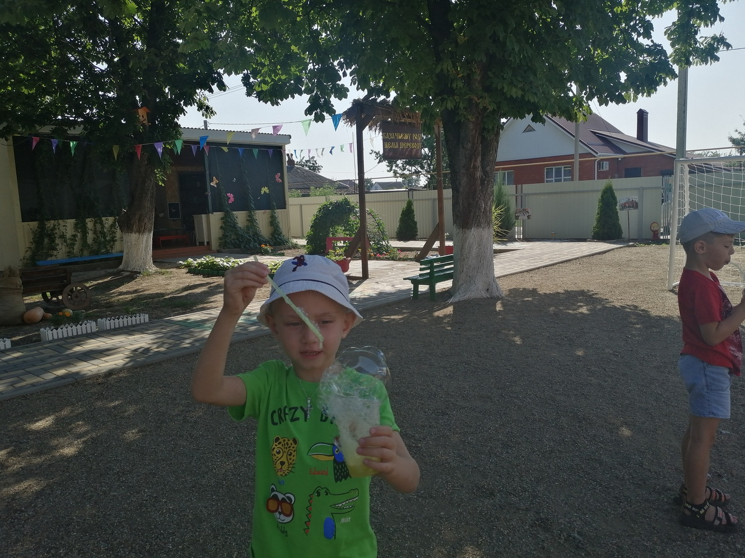

Slide 23
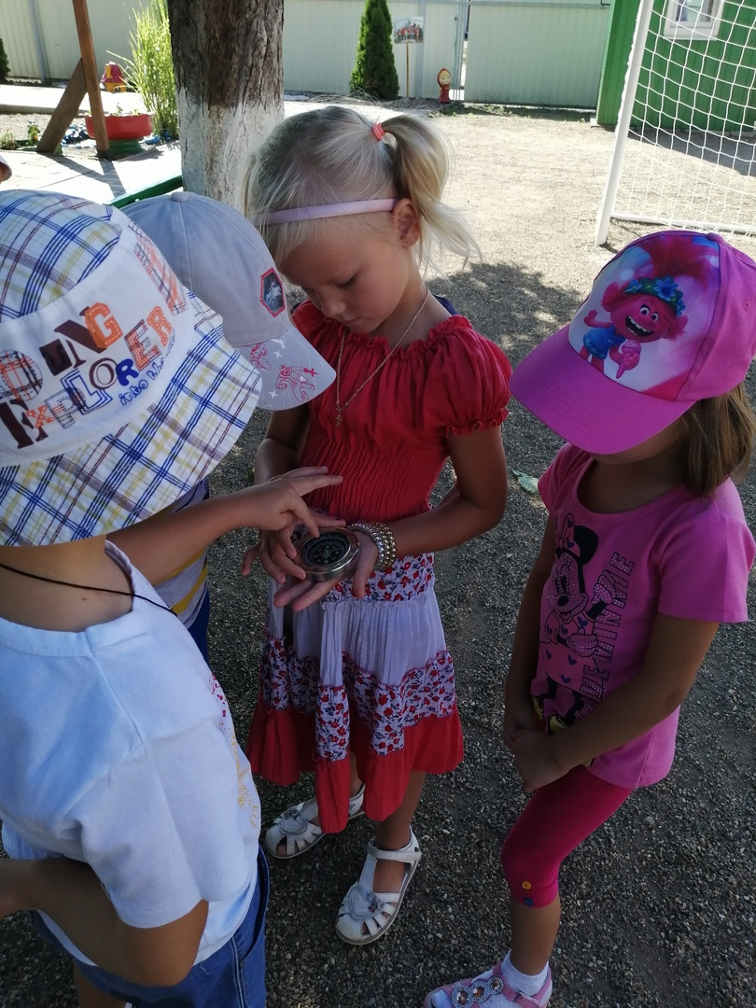
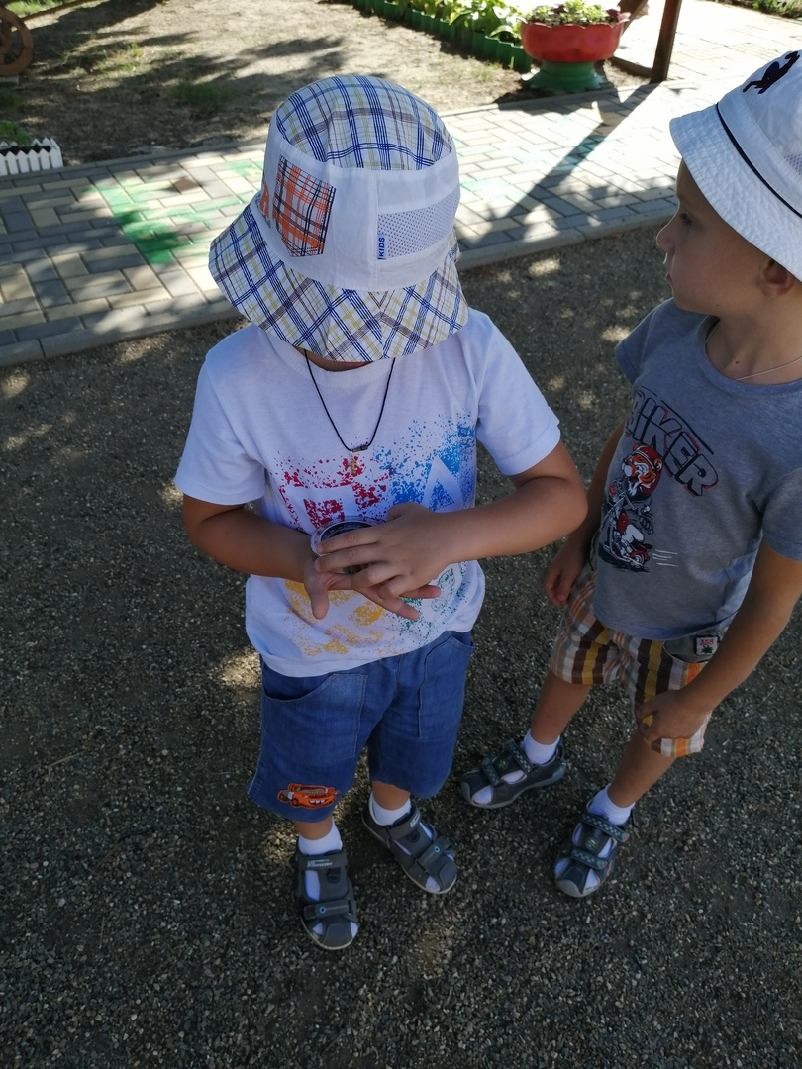
Продуктивная деятельность

Slide 24
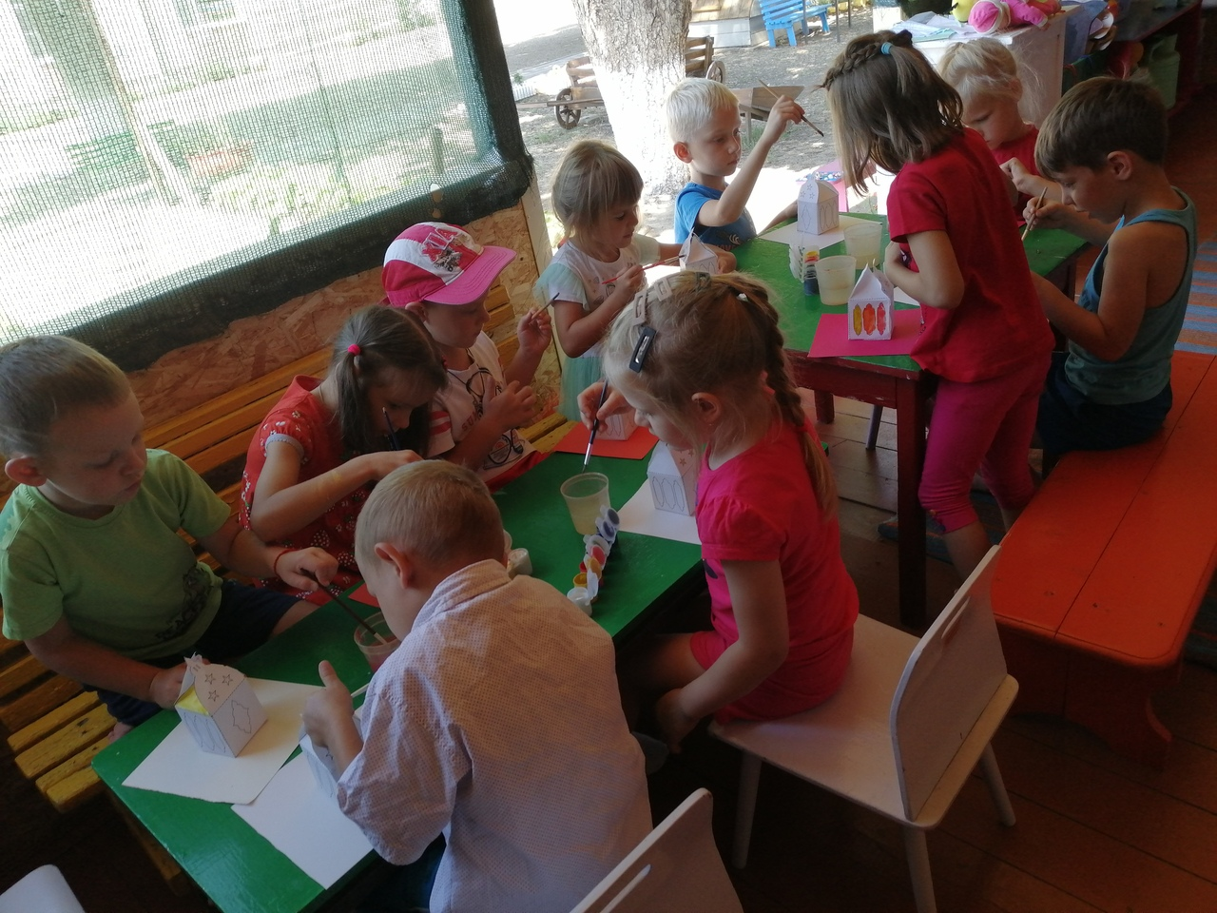
Продуктивная деятельность

Slide 25
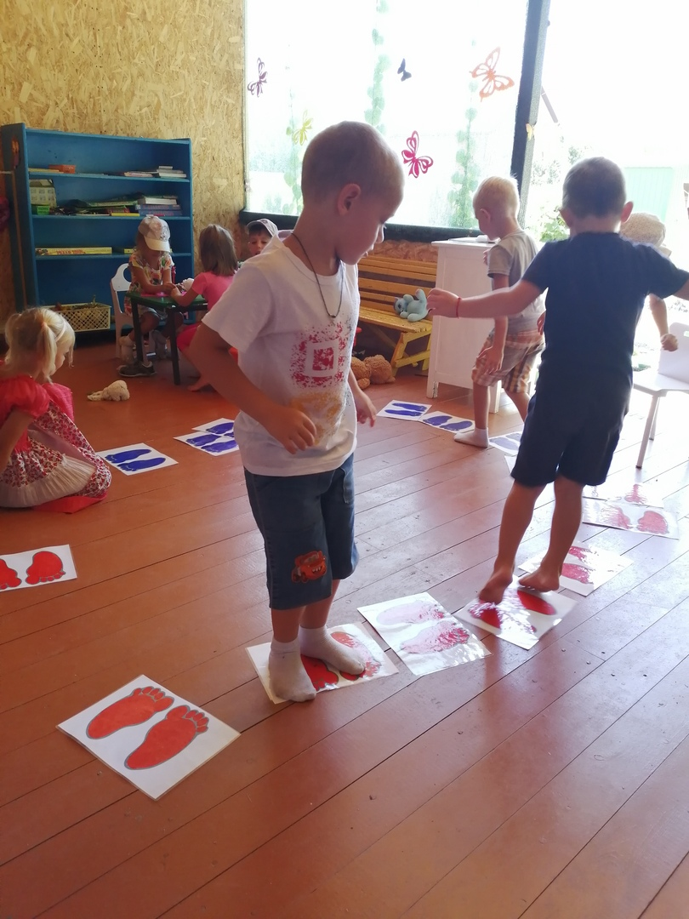
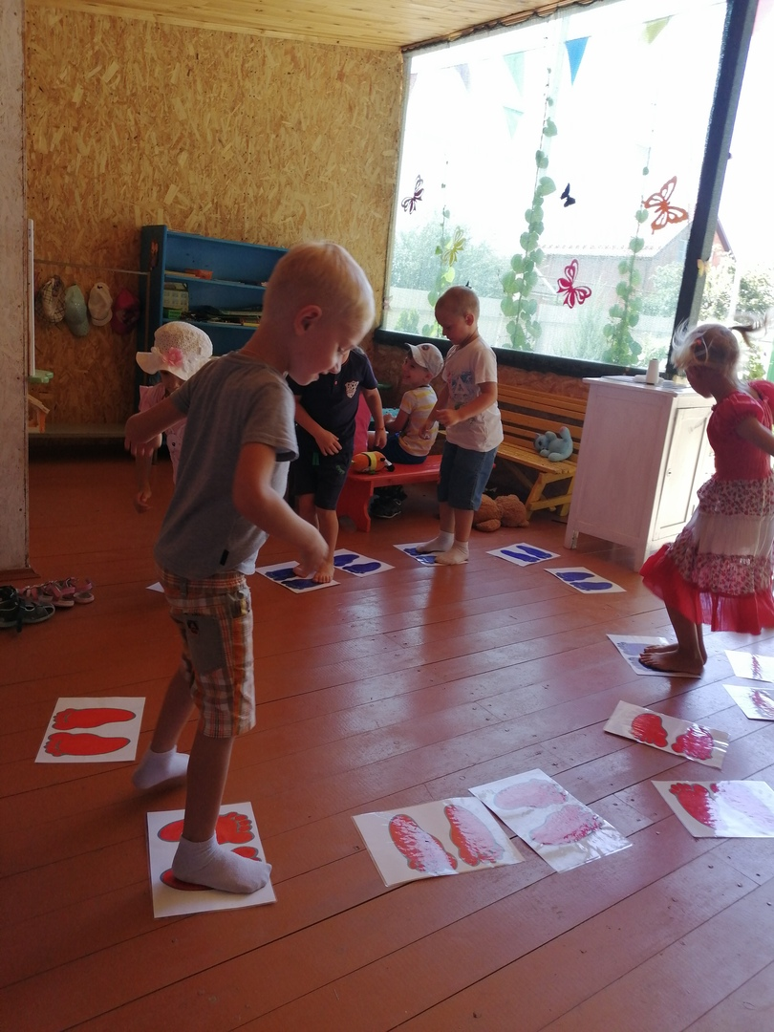
Продуктивная деятельность

Slide 26
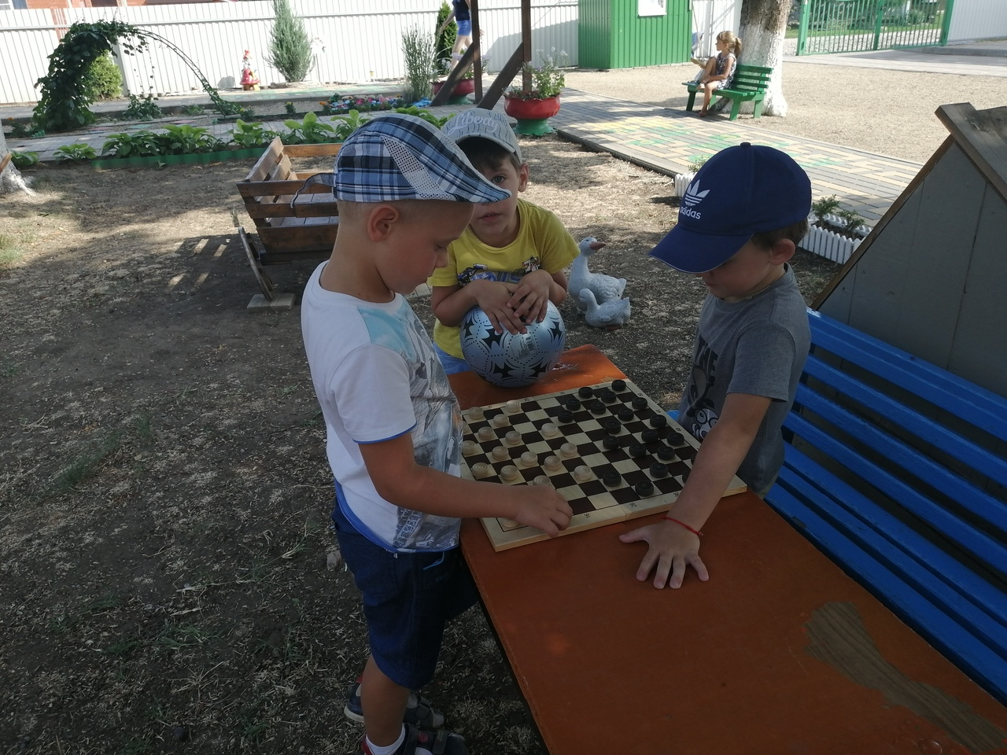
Продуктивная деятельность

Slide 27
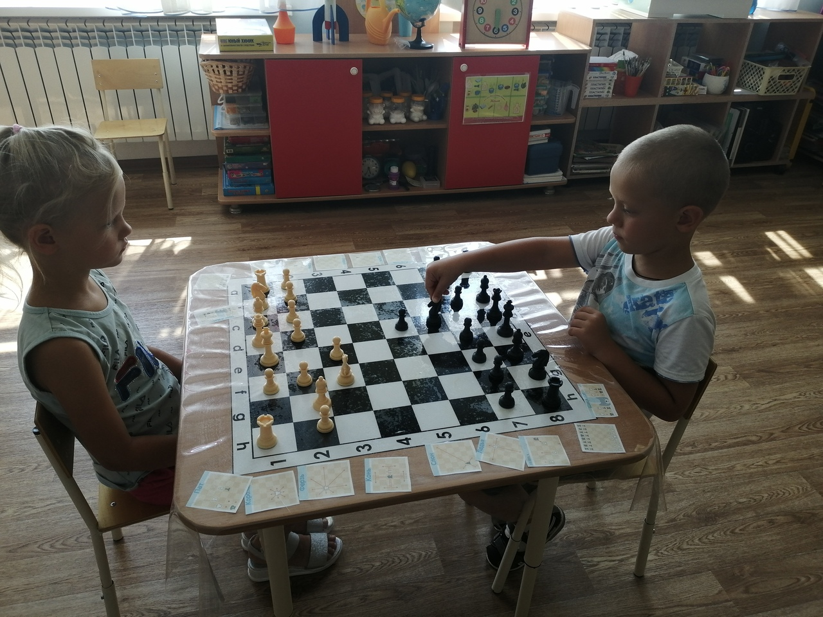
Продуктивная деятельность

Slide 28
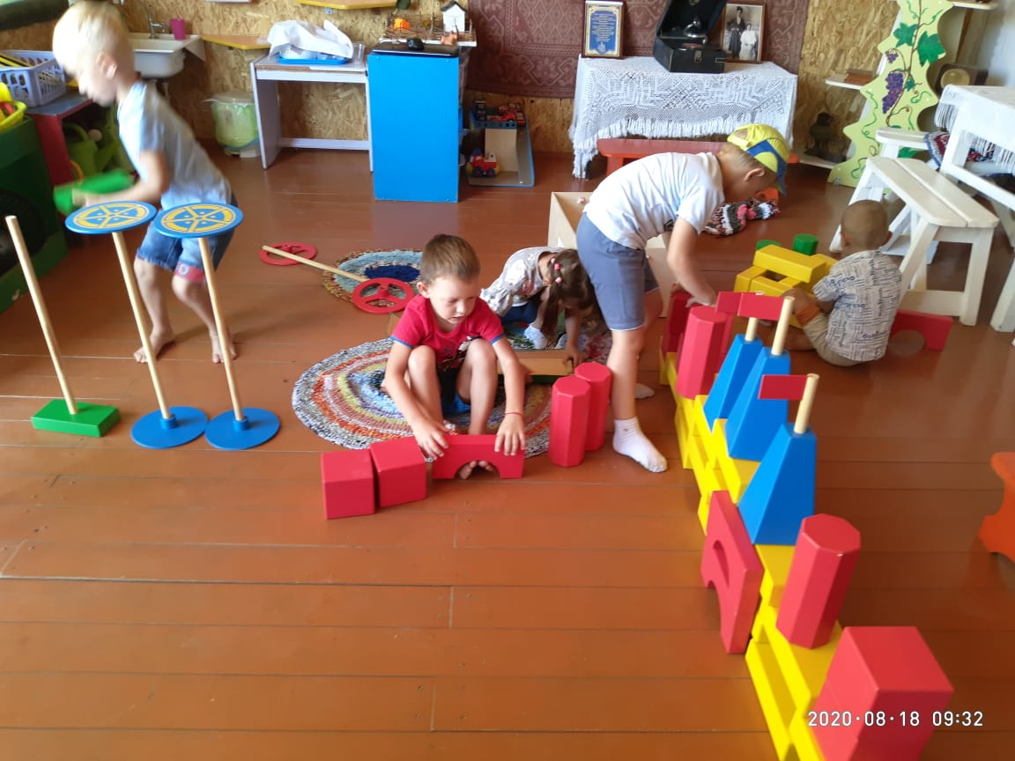
Продуктивная деятельность

